Slide 1
ImageLoader
—— stone
Android Universal Image Loader 是一个强大的、可高度定制的图片缓存库。
整体流程
简单的讲就是ImageLoader收到加载及显示图片的任务，并将它交给ImageLoaderEngine，
ImageLoaderEngine 分发任务到具体线程池去执行，任务通过Cache及ImageDownloader获取图片，
中间可能经过BitmapProcessor和ImageDecoder处理，最终转换为Bitmap交给BitmapDisplayer在ImageAware中显示。

Slide 2
ImageLoader架构组成
—— stone
ImageLoader 图片加载器，对外的主要 API，采取了单例模式，用于图片的加载和显示。
ImageLoaderEngine 任务分发器，
负责分发LoadAndDisplayImageTask和ProcessAndDisplayImageTask给具体的线程池去执行
ImageDownloader 图片下载器，负责从图片的各个来源获取输入流，然后交由ImageDecoder
进行解码成Bitmap对象；也被DiskCache使用，以保存成完整清晰度的图片文件
Cache 图片缓存，分为MemoryCache和DiskCache两部分
MemoryCache 内存图片缓存，可向内存缓存缓存图片或从内存缓存读取图片
DiskCache 本地图片缓存，可向本地磁盘缓存保存图片或从本地磁盘读取图片
ImageAware 显示图片的对象，可以是ImageView等
ImageDecoder 图片解码器，负责将图片输入流InputStream转换为Bitmap对象
BitmapProcessor 图片处理器，负责从缓存读取或写入前对图片进行处理
BitmapDisplayer 将Bitmap对象显示在相应的控件ImageAware上
LoadAndDisplayImageTask 用于加载并显示图片的任务，具体显示交由DisplayBitmapTask
ProcessAndDisplayImageTask 用于处理并显示图片的任务，具体显示交由DisplayBitmapTask
可注入BitmapProcessor，对Bitmap进行自定义处理
DisplayBitmapTask 用于显示图片的任务

Slide 3
ImageLoader设计
—— stone

Slide 4
ImageLoader-displayImage流程
—— stone

Slide 5
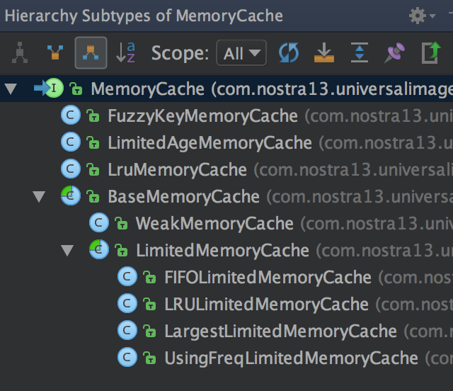
ImageLoader-MemoryCache结构
—— stone

Slide 6
ImageLoader-MemoryCache策略
—— stone
LruMemoryCache Lru算法：最近最少使用将被移出
LimitedAgeMemoryCache 装饰MemoryCache
采用时间界限算法：内部维护一个存储了<String key,Long date>的Map；在put-cache时，同时put一个date，在get-cache时比对date
FuzzyKeyMemoryCache 装饰MemoryCache
put时：搜索相同的键并删除该条目
BaseMemoryCache 抽象类。内部维护一个<String key, Reference<Bitmap>>的Map
提供一个抽象方法，由实现类处理，并在put时使用：
protected abstract Reference<Bitmap> createReference(Bitmap value);
WeakMemoryCache BaseMemoryCache的实现。使用WeakReference

Slide 7
ImageLoader-MemoryCache策略
—— stone
LimitedMemoryCache BaseMemoryCache的实现，抽象类。限制了缓存总字节大小。
内部多维护了一个List<Bitmap>，这是一个强引用集合。该List的大小受限于一个指定的sizeLimit值。在put时，当List中超出sizeLimit，会从List强引用中移出一个元素，但在super的Reference中保留，直至系统自动回收。具体移出哪一个元素，由removeNext()决定，它是一个抽象函数：
protected abstract Bitmap removeNext();
FIFOLimitedMemoryCache LimitedMemoryCache的实现。
使用WeakReference；FIFO算法，基于内部的LinkedList
LRULimitedMemoryCache LimitedMemoryCache的实现。
使用WeakReference；Lru算法，基于内部的LinkedHashMap(
int initialCapacity, float loadFactor, boolean accessOrder)，
当accessOrder=true，会将符合Lru算法的排列在链表头
LargestLimitedMemoryCache LimitedMemoryCache的实现。
使用WeakReference；
内部维护一个Map<Bitmap, Integer>，最大size的Bitmap会被优先移除
UsingFreqLimitedMemoryCache LimitedMemoryCache的实现。
使用WeakReference；
内部维护一个Map<Bitmap, Integer>，最少使用频率(次数)会被优先移除

Slide 8
其它图片框架
—— stone
Picasso是Square公司开源的一个Android平台上的图片加载框架，简单易用，一句话搞定项目中的图片加载，好用到令人发指
Glide 是 Google 一位员工的大作，他完全是基于 Picasso 的，沿袭了 Picasso 的简洁风格，但是在此做了大量优化与改进，比如：
Glide 跟随Activity或者Fragment的生命周期变化
Glide 会根据你 ImageView 的大小来缓存相应大小的图片尺寸
Glide 支持加载 Gif 动态图，而 Picasso 不支持该特性
Fresco 是 Facebook 出品，他是新一代的图片加载库，我们知道 Android 应用程序可用的内存有限，经常会因为图片加载导致 OOM。虽然我们有各种手段去优化，尽量减少出现 OOM 的可能性，但是永远没法避免，尤其某些低端手机 OOM 更是严重。而 Facebook 就另辟蹊径，既然没法在Java层处理，我们就在更底层的Native 堆做手脚。于是在5.0以下，Fresco 将图片放到一个特别的内存区域叫 Ashmem (anonymous shared memory) 区，就是属于 Native 堆，图片将不再占用 App 的内存，所以能大大的减少 OOM。理论上你的App能通过Ashmem这种方式申请到目标设备的最大内存，当然如果管理不当，就可能造成系统崩溃。

Slide 9
当贝市场中选取的图片库
—— stone
Glide 暂不使用
因其加载图片时，都是异步加载；对加载本地图不便
Fresco 暂不使用
因在首页-精品界面，有需要先从缓存数据中加载一次图片，再从网络上最新数据中加载的逻辑；且精品页列表项，是动态的从server获取，这样就会造成layout中的views需要先remove，再add；加载缓存时，Fresco正在加载某一图，当异步请求到最新数据，执行了remove，Fresco会判断该图片所在view不需要在window中显示，从而执行了cancel-load，而造成图片最终无法显示
Picasso 项目中在某些需要优先加载地方使用，如：首次安装推荐弹窗界面
在加载错误率较高的界面使用，如：应用详情页-用户评论列表
原由：图片加载线程在某一图库中，都有各自的加载线程池，当加载图片加载较多或加载错误率较高时，可能会影响造成线程池中的没有多余的可用线程
ImageLoader 同步加载本地drawable图转换成Bitmap，以适应自定义view绘制。
对于首页-精品中的问题，修改部分源码，同时在项目中加入递归调用加载逻辑以解决。
修改BaseImageDownloader源码，改为以Okhttp获取图片输入流。
封装工具ImageLoaderWrapper，统一配置，对外提供一系列重载函数，主要提供ImageLoader中的两类加载方式：1.加载图片显示到view上 2.加载图片，回调获取到Bitmap对象

